Slide 1
Сравнительный анализ результатов ВПР и школьных контрольных работ. Разработка индивидуального образовательного маршрута учащего. Современные технологии системы оценки результатов освоения учащимися образовательных программ
Контрольно-оценочная деятельность школы
Иванова Н.Б, доцент кафедры управления образованием РИПК и ППРО
Богомазова Г.Д., заместитель директора по УВР Школы № 107

Slide 2
Единая система оценки качества образования
Оценка подготовки учащихся
1. ГИА-11 (ЕГЭ, ГВЭ)
2. ГИА-9 (ОГЭ, ГВЭ)
3. Национальные исследования
качества образования (НИКО)
4. Международные исследования
качества образования (PISA)
5. Всероссийские проверочные работы

Slide 3
Приказ Министерства просвещения Российской Федерации и приказ Федеральной службы по надзору в сфере образования и науки от 06.05.2019 № 590/219 (с изменениями от 24.12.2019 № 1718/716)
«Методология и критерии оценки качества общего образования в ОО на основе практики международных исследований качества подготовки обучающихся»
PISA | PISA | ФГОС
Interpreting refers to the process of making meaning from something that is not stated. When interpreting, a reader is identifying the underlying assumptions or implications of part or all of the text. | Интерпретация относится к процессу поиска смысла в неочевидном. При интерпретации читатель определяет основные предположения или значения части текста или всего текста. | (ОБ) 8) овладение приемами поиска социальной информации по заданной теме в различных ее адаптированных источниках (материалы СМИ, учебный текст, фото- и видеоизображения, диаграммы, графики); умение соотносить содержание нескольких источников; (ЛИ) умение интерпретировать литературные произведения с учетом неоднозначности художественных смыслов;
1) Explain phenomena scientifically - recognise, offer and evaluate explanations for a range of natural and technological phenomena. | 1) Научно объяснять явления - определять, предлагать и оценивать объяснения широкого спектра научных и технологических явлений. | 1) Научно объяснять явления (ФИ) - формирование умения объяснять физические процессы с опорой на изученные свойства физических явлений, физические законы и теоретические закономерности

Slide 4
Диагностика ФГ

Slide 5
ВПР: проверка групп умений учащихся 11 класса
История | География | Биология | Физика
умение искать, анализировать, сопоставлять и оценивать содержащуюся в различных источниках информацию о событиях и явлениях прошлого; умение применять исторические знания для осмысления сущности общественных явлений; | умение анализировать географическую информацию, представленную в различных формах; способность применять полученные в школе географические знания для объяснения различных событий и явлений в повседневной жизни. | овладение умениями по работе с информацией биологического содержания; применение знаний при объяснении биологических процессов, явлений, а также решении элементарных биологических задач | умение воспринимать и оценивать информацию физического содержания (работа с текстом); умение делать выводы на основе экспериментальных данных, планировать исследование; умение описывать и объяснять физические явления и свойства тел.

Slide 6
Коммуникативные универсальные учебные действия
ООП НОО
учитывать разные мнения и стремиться к координации различных позиций в сотрудничестве;
формулировать собственное мнение и позицию;
задавать вопросы;
строить понятные для партнера высказывания, учитывающие, что партнер знает и видит, а что нет;
адекватно использовать речевые средства для решения различных коммуникативных задач
строить монологическое высказывание, владеть диалогической формой коммуникации;
использовать речь для регуляции своего действия;
ООП ООО
учитывать разные мнения и стремиться к координации различных позиций;
формулировать собственное мнение и позицию, аргументировать их;
устанавливать и сравнивать разные точки зрения;
задавать вопросы, необходимые для организации собственной деятельности и сотрудничества с партнёром;
адекватно использовать речевые средства для решения различных коммуникативных задач;
осуществлять контроль, коррекцию, оценку действий партнёра, уметь убеждать;
работать в группе — устанавливать рабочие отношения, эффективно сотрудничать.

Slide 7
Перечень конкретных коммуникативных умений для учащихся 5-11 классов. Памятка
Коммуникативные умения | +/-
Умение строить монолог и диалог
2. Использование аудио-видео-сопровождения текста, ответа
3. Умение учитывать разные точки зрения
4. Способность формулировать свое мнение и обосновывать собственную позицию
5. Умение договариваться, сотрудничать
6. Готовность задавать вопросы
7. Умение использовать речь для регуляции своих действий

Slide 8
Аналитическая справка: коммуникативные умения учащихся 5-ых классов. Негативный опыт
В ходе проверки выявлено следующее:
Учащиеся 5-ых классов используют на уроках ответы на вопросы, поставленные учителем, ограниченного формата: в форме укороченных предложений, однозначного характера, без опоры на правила, на алгоритмы, на учебные клише, образцы.
Учащиеся в своих ответах не опираются на теоретические понятия, научные категории, не пользуются ими как базовым инструментом для построения учебного текста. Например, на уроке математики случайным набором словом, приблизительным рассуждением определяются понятия «стороны угла», «вершина угла» и др.; на уроке русского языка – «суффикс», «приставка» и т.д.
Учащиеся не выстраивают целостные ответы, тексты с пояснением тех или иных признаков, фактов. Свою речь строят по форме «вопрос – ответ» с отсутствием развернутых рассуждений, пояснений.
Речь учащихся не сформирована законченными предложениями, текстами, поэтому зачастую бессвязная, невнятная. Отсутствуют формы речевого оформления ответа на учебный вопрос, задачу; создание текста с пояснениями, рассуждениями.

Slide 9
Аналитическая справка: коммуникативные умения учащихся 5-ых классов. Выводы
Выводы по материалам проверки:
основные методы обучения на уроках – фронтальная работа с классом в виде проверки домашнего задания, выполнения заданий учебника и работа по учебнику;
тематическое содержание урока ограничено параграфом учебника;
отсутствие целевой установки на результат урока, отсутствие целеполагания: учащиеся не озадачены вопросами «чем будем заниматься и для чего мы будем это делать, что нужно получить в результате»: знать правило, уметь объяснять орфограмму, уметь делать морфемный разбор слов, научиться различать формы словоизменения и словообразования и т.д.;
на уроках не выделяются базовые теоретические понятия (правила, алгоритмы, нормы, формулы, клише), которые учащиеся должны использовать для создания своих ответов, текстов, мнений и их обоснований, пояснений, аргументации.

Slide 10
Перечень конкретных умений смыслового чтения для учащихся 5-10 классов. Памятка
Умения смыслового чтения | + / -
1. Находить в тексте требуемую информацию.
2. Ориентироваться в содержании текста и понимать его смысл
3. Сопоставлять основные текстовые и внетекстовые компоненты
4. Формировать систему аргументов для обоснования позиции
5. Структурировать текст, преобразовывать, используя графики, таблицы, формулы
6. Связывать содержание текста с информацией других источников
7. Находить выводы в защиту своей точки зрения
8. Оценивать не только содержание текста, но и его форму
9. Выявлять противоречивую информацию, подвергать сомнению достоверность информации

Slide 12
Результаты на каждом уроке в 3-9 классах
метапредметные результаты | + / -- | % уч-ся
Умение работать с учебным текстом (находить ответы на поставленные вопросы, выделять смысловые фрагменты)
Умение проводить несложные доказательные рассуждения, опираясь на изученные понятия; распознавать верные и неверные утверждения; иллюстрировать примерами понятия и факты; опровергать с помощью контрпримеров неверные утверждения
Умение строить речевые конструкции (устные и письменные), понимать смысл поставленной задачи
Умение действовать в соответствии с предложенным алгоритмом, составлять несложные алгоритмы решения учебных задач
Умение планировать свою деятельность при решении учебных задач, осознанно выбирать способ решения
Применение приемов самоконтроля при решении учебных задач (проверить по словарю, справиться в учебнике, объяснить полученный результат и др.)
Умение видеть учебную задачу в несложных практических ситуациях

Slide 13
ВПР. Математика 4 класс Базовый – 16 б.
ВПР. Русский 4 класс Базовый – 32 б.
ВПР. Окружающий мир 4 класс. Базовый – 32 б.

Slide 14
ВПР. Биология 5 класс. Базовый – 29 б.
ВПР. Математика 5 класс. Базовый – 17 б.

Slide 15
ВПР. География 6 класс Б – 24 б.
ВПР. Обществознание 7 класс Б – 18 б.
ВПР. Физика 7 класс Б – 18 б
.

Slide 16
Проверочная работа ОУ
1. Прочитайте задачу. Составьте и запишите условие задачи. Решите задачу и запишите ответ.
На рынок привезли яблоки, груши и сливы, всего 4 т. Яблок было 240 кг, груш – в 2 раза меньше, чем яблок, а остальные – сливы. Сколько килограммов слив привезли на рынок?
2. Выполните вычисления, записывая каждое действие столбиком.
( 18 370 + 23 679 ) : 7 ( 80 035 – 784 492 ) . 16
3. Сравните:
5 км 4 м … 5 км 40 дм
60 т 200 кг … 62 000 кг
245 ч … 4 сут. 5 ч.
4. Найдите периметр и площадь прямоугольника со сторонами 3 см и 6 см.
5. Решите уравнения.
290 + х = 640 – 260 84 : х = 6 . 7

Slide 18
Лебедев О.Е., профессор РАО
В чём должны заключаться результаты изучения какой-то конкретной темы, например, "имя прилагательное"? Возможны следующие ответы на этот вопрос:
учащиеся должны знать определение имени прилагательного,
уметь находить имена прилагательные в тексте, правильно их склонять, не делать ошибок при написании имён прилагательных.
Стандарт предполагает, что главным результатом изучения темы станет умелое использование учащимися имён прилагательных в устной и письменной речи при решении конкретной коммуникативной задачи.

Slide 19
Теория развивающего обучения В.В. Давыдова
Обучение, в процессе которого мышление ребенка развивается как теоретическое Давыдов В.В. назвал развивающим (противоположное – эмпирическое).
В отличие от традиционного обучения освоение знаний в нем происходит не методом подведения частного под общее понятие, а наоборот:
от общего к частному,
от абстрактного к конкретному,
от системного к единичному.

Slide 21
ВПР Математика 6 класс
Учащиеся 6В класса существенно понизили свои результаты по итогам ВПР. Учителю необходимо рассмотреть необъективные позиции своей оценочной системы, провести анализ работ учащихся и восполнить дефициты по формированию метапредметных и предметных результатов.

Slide 22
Аналитическая справка ОУ ????????
класс | Кол-во | 2 | 3 | 4 | 5 | Ср. балл | качество | успеваемость
4 А | 29 | 1 | 10 | 14 | 4 | 3,72 | 62,07% | 96,6
4 Б | 28 | 0 | 11 | 12 | 4 | 3,74 | 59,26% | 100
4 В | 37 | 0 | 6 | 15 | 1 | 3,77 | 72,73% | 100
Итого |  | 1,3% | 34,6% | 52,6% | 11,5% | 3,74 | 64,1% | 98,72
качественные результаты ВПР по окружающему миру в параллели 4-х классов достаточно высокие:
• процент обучающихся, достигших базового уровня, 34,6% (27 человек),
• повышенного уровня 52,6% (41 человек) и высокого уровня - 11,54% (9 человек).
• Процент учащихся, не достигших базового уровня подготовки, составил 1,3% (1 человек – учащийся с ОВЗ).

Slide 23
Выявление дефицитов
Задание 3 построено на основе графического представления статистической информации. Оно нацелено на проверку умения осуществлять поиск социальной информации, представленной в различных знаковых системах (диаграмма), и состоит из двух частей. В первой части обучающемуся требуется проанализировать предложенную информацию, определить наиболее/наименее популярное мнение по заданной тематике и высказать предположение о причинах соответствующего выбора опрошенных. Во второй части задания нужно дать собственный ответ на поставленный в ходе социологического исследования вопрос.

Slide 24
Выводы по результатам ВПР
Необъективные результаты
Неэффективное использование результатов
Неумение анализировать полученные результаты
Негативное влияние непрофессиональных управленческих действий на муниципальном уровне: неоправданное поощрение 100% успеваемости, наказание за низкие результаты
Сергей Кравцов:
«Очень важно, чтобы результаты исследований и оценочных процедур в образовании использовались для развития качества образования, а не служили неким элементом административного воздействия. Оценочные процедуры должны выявлять те проблемы, которые есть, и дальше с ними нужно работать, а не просто выстроить рейтинг школ, учителей и непонятно, что дальше с этим делать»

Slide 25
НИКО: история 6 и 8 классы
Границы отметок НИКО по истории в 6 классе
Отметка НИКО | «2» | «3» | «4» | «5»
Диапазон баллов | 0 - 3 | 4 - 8 | 9 - 12 | 13 - 16
Диапазон баллов | 33% | 47% | 18% | 2%
Границы отметок НИКО по истории в 8 классе
Отметка НИКО | «2» | «3» | «4» | «5»
Диапазон баллов | 0 - 3 | 4 - 10 | 11 - 15 | 16 - 20
Диапазон баллов | 38% | 51% | 11% | 0%

Slide 26
НИКО: история, 6 класс Диагностическая работа: задание 6.
Перечень событий (процессов)
А) Столетняя война | Б) образование Древнерусского государства
В) монгольское нашествие на Русь в XIII в. | Г) борьба Руси против монгольского владычества в XIV в
1. Выбранное событие (процесс): ........ (укажите букву)
2. Запишите название любого объекта (города, населённого пункта, реки или др.), который непосредственно связан с выбранным Вами событием (процессом).
3. Объясните, как указанный Вами объект (город, населённый пункт, река или др.) связан с этим событием (процессом).
Ответ (название объекта): _____________________________________
Объяснение: ______________________________________

Slide 27
Овладение метапредметными умениями
Умение | 6 класс | 8 класс
Составлять план текста | 47% | 38%
Извлекать информацию, представленную в явном виде | 53% | 43%
Привлекать контекстные знания, личный социальный опыт | 43% | 23%
Анализ статистических данных Наибольшее/наименьшее + объяснение (6 кл.) Сравнение нескольких рядов данных (8 кл.) | 52% | 44%
Анализ изображения социальной ситуации Изображение-стимул (6 кл.) «Считывание» информации с изображения (8 кл. | 47% | 38%

Slide 28
Освоение свойственных возрасту социальных ролей Гражданин. 8 класс
25% выполнения

Slide 32
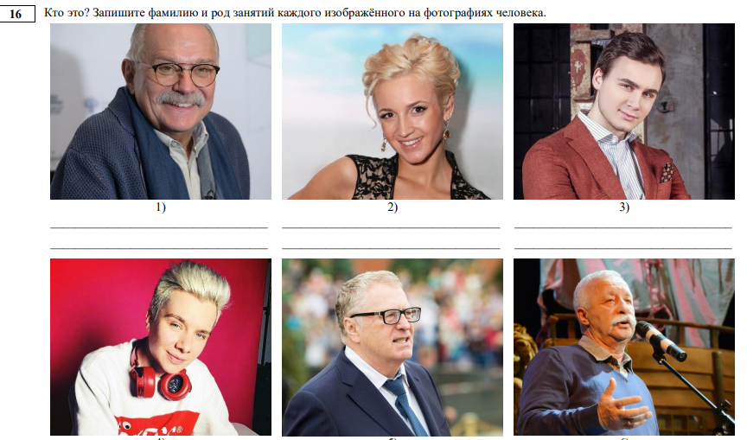
НИКО, 8 класс, октябрь 2021 года

Slide 33
НИКО, 8 класс, октябрь 2021 года

Slide 34
Личностные результаты: проблемы
Мониторинг личностных результатов не определен технологически, содержательно и инструментально требованиями стандарта.
Нет стандартизированных методик. Подбор измерительных материалов определяет сам учитель, школа.
Как правило, технологии мониторинга личностных результатов требуют затрат времени, подготовки аналитических материалов, системности проведения.
Система мониторинга должна строиться на принципах системности, комплексности и оптимальном наборе средств (методик).

Slide 35
Результаты мониторинговых исследований

Slide 36
Система мониторинга личностных результатов
1 2 3 4 5 6 7 8 9 10 11
10
М
М
Л
Л
МД
ПФ
С
И
МД
МД
М – мотивация учащихся , С – способности школьников, И – интересы и увлечения, МД – мыслительная деятельность, ПФ – профориентация, Л – ценностные ориентации личности

Slide 38
Общие положения
ИОМ – это последовательность этапов реализации индивидуальной образовательной Программы (плана) с учётом конкретных условий образовательного процесса.
ИОМ не имеет нормативно регламентированной структуры и содержания. Школа самостоятельно определяет компоненты индивидуальной образовательной Программы или индивидуального образовательного маршрута (далее – ИОМ). Способ построения ИОМ характеризует проблемы ученика, склонного к неуспешности в освоении образовательной программы, отражает динамику его учебных достижений и позволяет вовремя корректировать компоненты образовательной деятельности.
Содержание ИОМ определяется образовательными потребностями, индивидуальными способностями, интересом и возможностями обучающегося, а главное – выявленными дефицитами его учебной деятельности.

Slide 39
Вариативные образовательные маршруты
1. Вариативный образовательный маршрут для обучающихся с опережающими темпами развития.
2. Вариативный образовательный маршрут для обучающихся с ослабленным здоровьем.
3. Вариативный образовательный маршрут для обучающихся с низким уровнем учебной мотивации и трудностями в обучении.
4. Вариативный образовательный маршрут для одаренных обучающихся с различными специальными способностями.

Slide 41
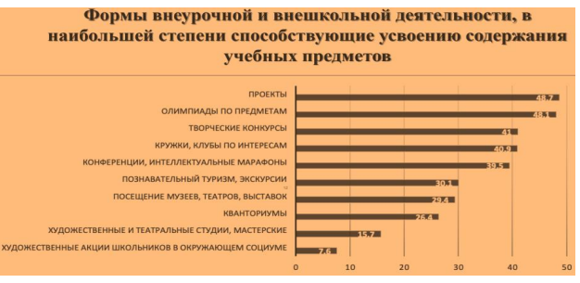

Slide 42
Оценка индивидуального прогресса
результаты | 1 полугодие | 2 полугодие
Мотивация к учебной деятельности | слабая | средняя
Способность к самоконтролю | + | +
Знание моральных норм поведения | + | +
Соблюдение правил поведения | + | +
Участие в общественной жизни | пассивен | активен
Адекватно использует речевые средства | + | +
Участвует в дискуссии, формулирует проблему | пассивен | пассивен
Формулирует свою позицию, аргументирует ее | частично | +
Использует ИКТ (текст набирает, заполняет базы данных, делает презентацию, рисует, сканирует) | частично | В полном объеме
Использует разные источники информации | частично | +
Работает с таблицами, диаграммами, графиками | - | +
Выполняет учебный проект | - | +
Умеет строить модели, схемы | - | -
Работает по алгоритму | + | +

Slide 43
Изменения в области педагогических практик:
Фокус не на деятельности учителя по представлению нового учебного материала, а на стимулировании собственной учебной деятельности школьника.
Создание мотивирующей образовательной среды (положительные эмоции и амбициозные задачи для каждого ученика, принцип «ученик - владелец процесса, учитель - наставник»).
Обучение через исследование: ученик (один или вместе с другими учениками) уточняет задачу, ищет информацию, представляет результат, формулирует критерии оценки и вместе с учителем оценивает успешность выполнения задачи.
Оценивание для обучения: выполняет функцию обратной связи - показывает сильные и слабые результаты, высвечивает ближайшие и долгосрочные цели учебной работы.
Учебные задачи и учебный опыт релевантны (востребованы сейчас) реальному опыту ученика, актуальны для него.
Проектное обучение: прежде всего групповые межпредметные проекты (3‑15 чел.) длительностью от нескольких дней до целого учебного года, в том числе в связке с реальными задачами своего сообщества (города, округа).

Slide 44
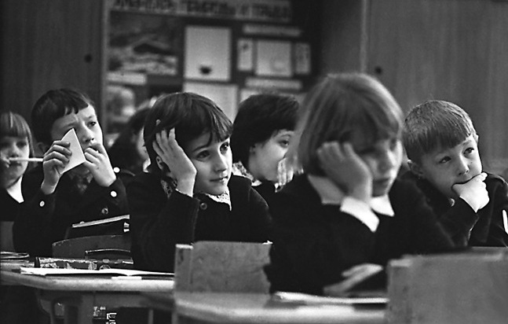
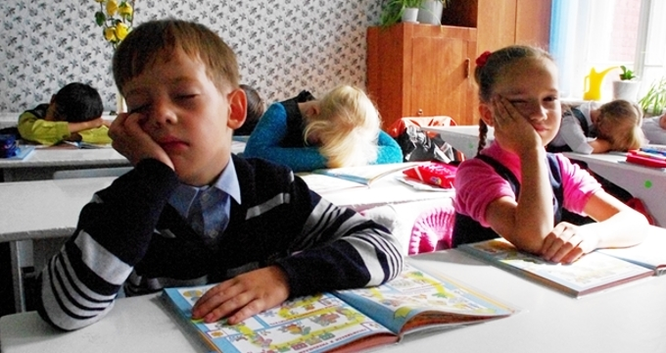
Если школьник не хочет учиться,
может быть, чему-то самому главному
не научились мы сами?

